Slide 1
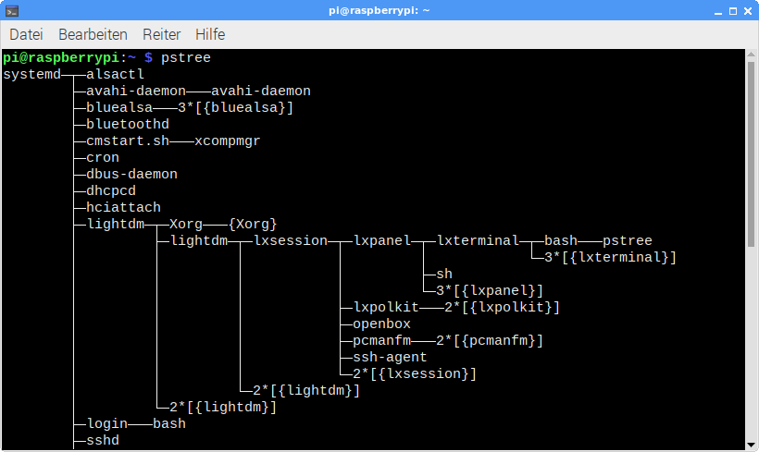
PID 1: /sbin/init
Desktopumgebung
Login-Shell
Sonstige Dienste

